Slide 1
Histoire des cultures politiques et économiques en France à l’époque contemporaine
TD 6 février 2026

Slide 2
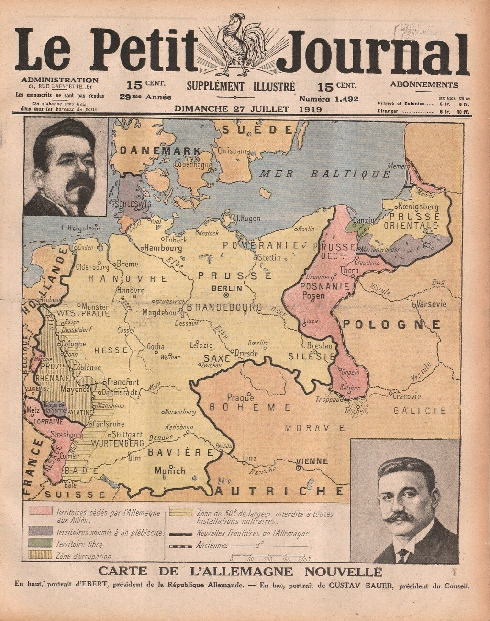

Slide 3
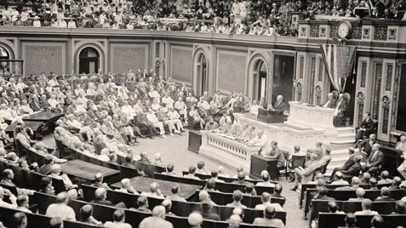
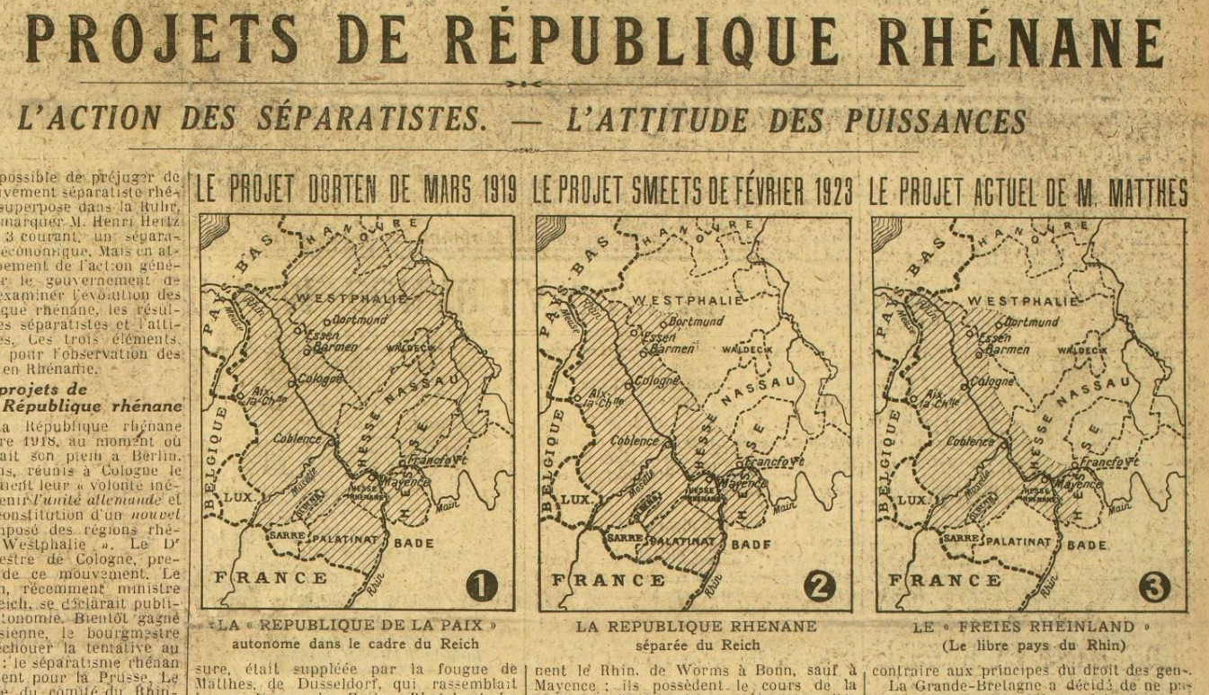
Que faire avec l’Allemagne?
Démantèlement (Action française); Rhénanie comme état tampon; paix wilsonienne sans annexions (SFIO).
«Sacrifice économique» inconcevable – sévérité envers l’Allemagne
« Paix trop douce pour ce qu’elle a de dur ; trop dure pour ce qu’elle a de doux » (Bainville)

Slide 4
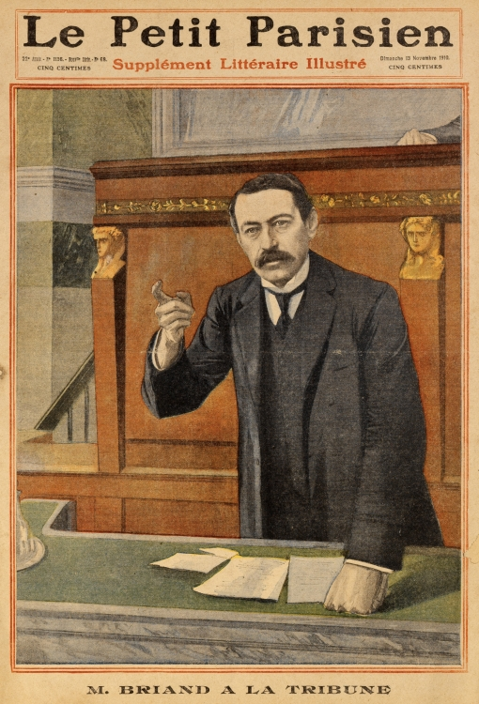
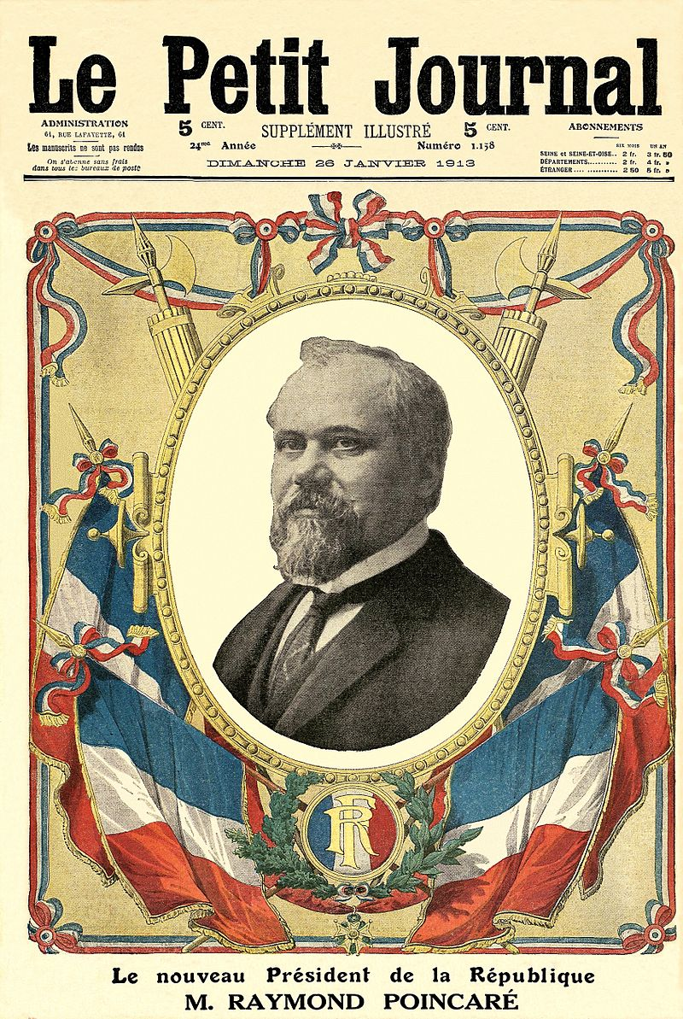
Briand et Poincaré
L’internationalisme de Briand
Poincaré et une rhétorique de guerre en temps de paix
Prolifération de conférences dans l’après-guerre
Sentiment pacifiste porté par les horreurs de la guerre
Volonté de mettre un point au temps de la guerre
Esprit de Genève
Union sacrée comme formule politique
Rôle des anciens combattants
«Mésentente cordiale»

Slide 5
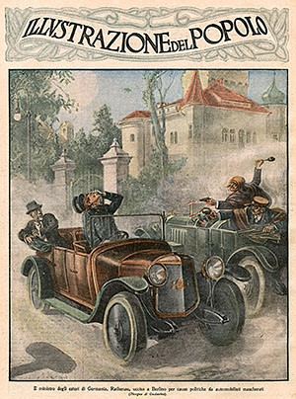
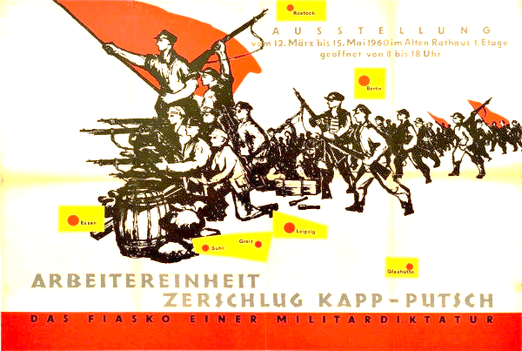
Une décennie qui s’annonce agitée
Agitations ouvrières intenses mais de courte durée (1919-1920)
Loi sur les 8 heures.
Albert Thomas OIT.
Congrès de Tours décembre 1920.
Division entre «Révolutionnaires» et «reconstructeurs»
SFIC et SFIO

Slide 6
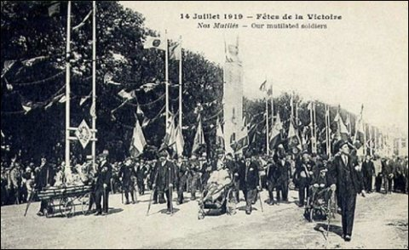
Les «oubliés de la victoire»
Démocratie de la mort dans les espaces publics
Liturgie civile du 11/11
République soudée par la victoire
Difficultés de la démobilisation

